Slide 2
GAMES
(Oyunlar)
Individual Games
Team Games
(Bireysel Oyunlar)
(Takım Oyunları)

Slide 3
Individual Games
(Bireysel Oyunlar)

Slide 4
Blind Man’s Buff
Checkers
Chinese Whispers
Körebe
Dama
Kulaktan Kulağa
Computer Games
Hangman
Bilgisayar Oyunları
Adam Asmaca

Slide 5
Hopscotch
Hide and Seek
Tic-tac-toe
Seksek
Saklambaç
Üç Taş Oyunu
Table tennis
Tag
Masa tenisi
Kovalamaca

Slide 6
Play marbles
Play Chess
Play Tennis
Misket oynamak
Satranç oynamak
Tenis oynamak

Slide 7
Team Games
(Takım Oyunları)

Slide 8
Play volleyball
Play basketball
Play Soccer
Voleybol oynamak
Basketbol oynamak
Play Football
Futbol oynamak
Play dodgeball
Yakan top oynamak

Slide 9
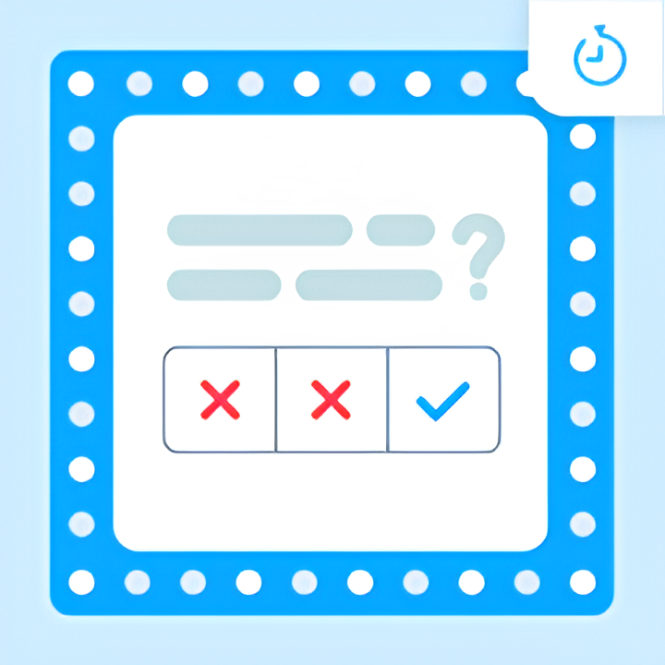
Let's Play!

Slide 10
Hobbies
(Hobiler)

Slide 11
Collect stamps
Do origami
Do puzzle
Pul toplamak
Origami yapmak
Puzzle yapmak
Go fishing
Do sculpting
Go camping
Balık tutmaya gitmek
Heykel yapmak
Kampa gitmek

Slide 12
Ride a bike
Ride a horse
Climb a mountain
Go cycling
At binmek
Dağa tırmanmak
Bisiklet sürmek
Swim
Skip rope
Go running
Yüzmek
İp atlamak
Koşuya gitmek

Slide 13
Go hiking
Take a photo
Ice skate
Doğa yürüyüşüne çıkmak
Fotoğraf çekmek
Buz pateni yapmak
Roller skate
Go skiing
Patenle kaymak
Kayak yapmak

Slide 14
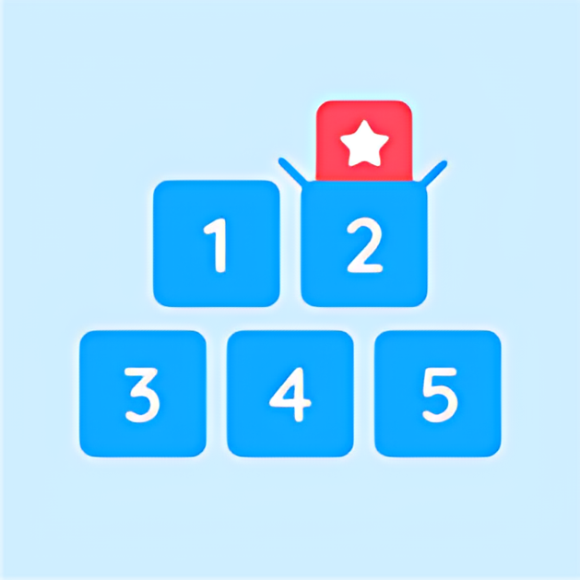
Let's Play!

Slide 15
Let's Play!

Slide 16
Expressing Abilities
(Yetenekleri İfade Etmek)

Slide 17
(+) Affirmative Form
(Olumlu Cümle)
I
YOU
WE
THEY
HE
SHE
IT
Yapabildiğimiz eylemlerden ya da yeteneklerimizden bahsederken « Can » yardımcı fiilini kullanırız.
V1
Can
Ex: I can play football.
(Ben futbol oynayabilirim.)
Ex: She can play football.
(O futbol oynayabilir.)

Slide 18
(-) Negative Form
(Olumsuz Cümle)
I
YOU
WE
THEY
HE
SHE
IT
Yapamadığımız eylemlerden bahsederken « Can’t » yardımcı fiilini kullanırız.
V1
Can’t
Ex: I can’t play football.
(Ben futbol oynayamam.)
Ex: She can’t play football.
(O futbol oynayamaz.)

Slide 19
(?) Question Form
(Soru Cümlesi)
I
YOU
WE
THEY
HE
SHE
IT
Yeteneklerimizi sorgularken özneden önce « Can » yardımcı fiilini kullanırız.
V1
Can
?
Ex: Can you play football ?
(Sen futbol oynayabilir misin?)
Ex: Can she play football ?
(O futbol oynayabilir mi ?)

Slide 20
Expressing Abilities
I
YOU
WE
THEY
HE
SHE
IT
I
YOU
WE
THEY
HE
SHE
IT
Can +V1
Can’t + V1
Can
V1
Ex: I can play football.
Ex: He can’t play football.
Ex: Can she play football?

Slide 21
Exercises
can’t play
1) I ____________ (not/play) football.
can do
2) We ____________ (do) our homework together.
can play
3) She ____________ (play) football very well.
can’t go
4) They ____________ (not/go) to park without permission.
can eat
5) The babies ____________ (eat) fruits easily.
Can you ride
6) ____________ (you/ride) a bike at park?
Can he do
7) ____________. (he/do) origami well?

Slide 22
Can you play chess?
(Satranç oynayabilir misin?)
Yes, I can.
No, I can’t.
(Evet, oynayabilirim.)
(Hayır,oynayamam.)

Slide 23
Let's Play!

Slide 24
Let's Play!

